Slide 1

Mĩ thuật
Bài: Bình hoa muôn sắc

Slide 2
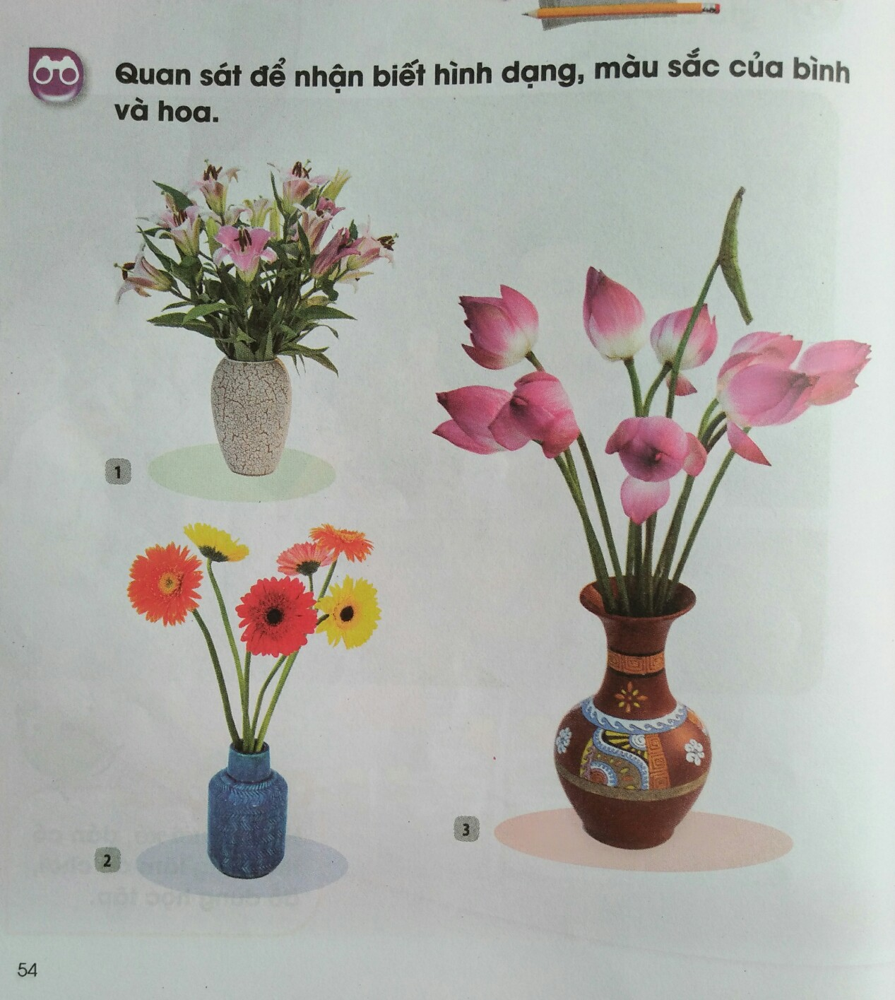

Slide 3
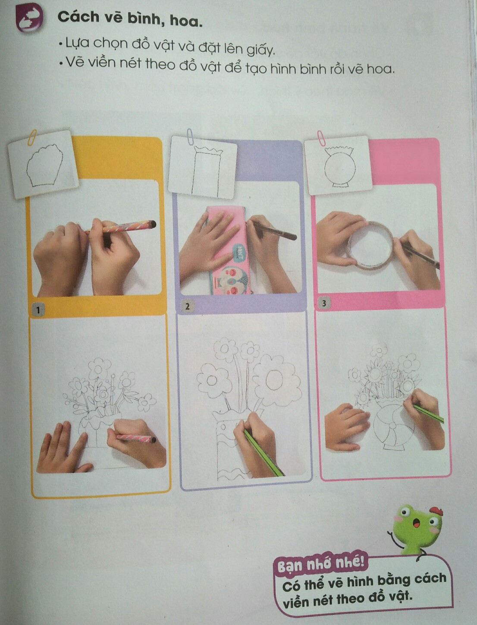

Slide 4
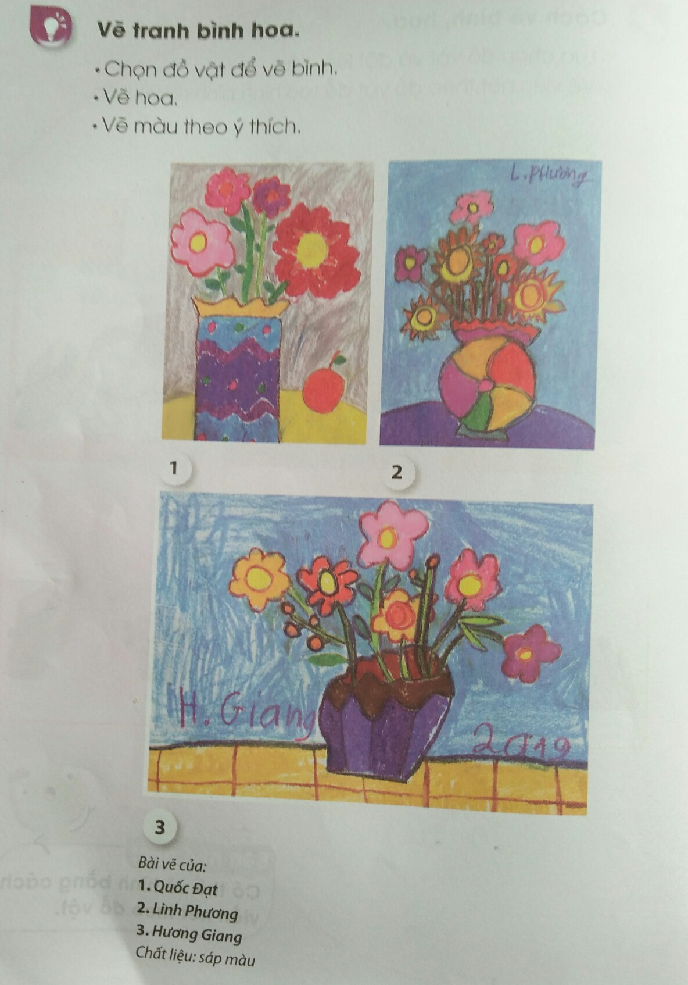

Slide 5
Thực hành:
Tạo tranh bình hoa và tô màu theo ý thích

Slide 6
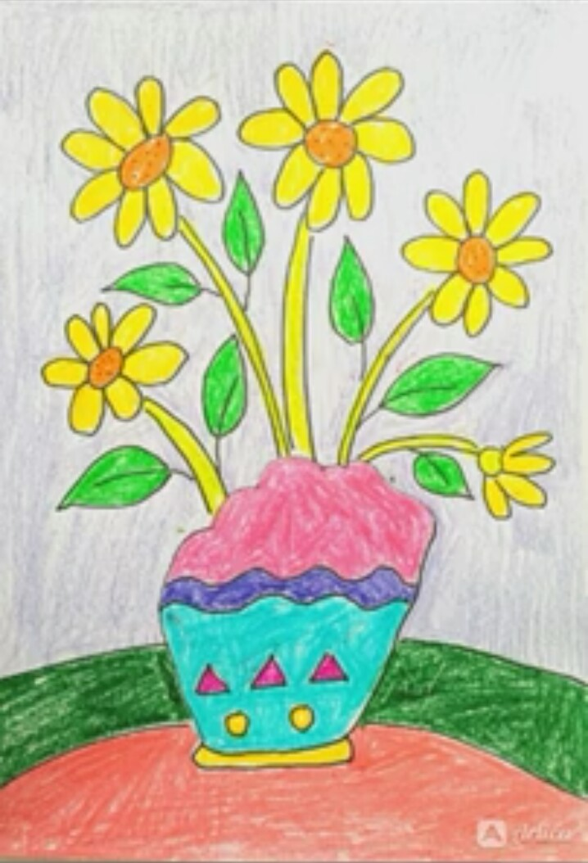

Slide 7
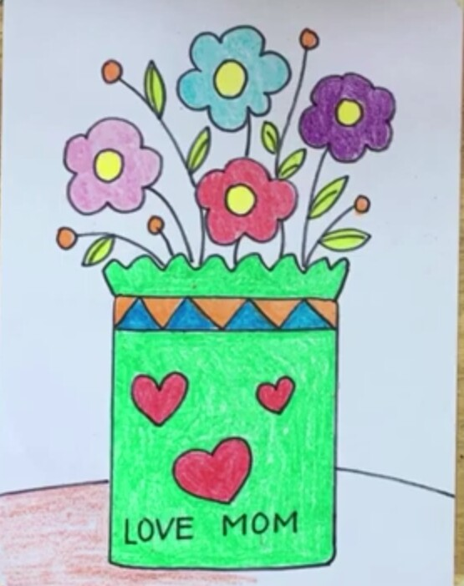

Slide 8
